Slide 1
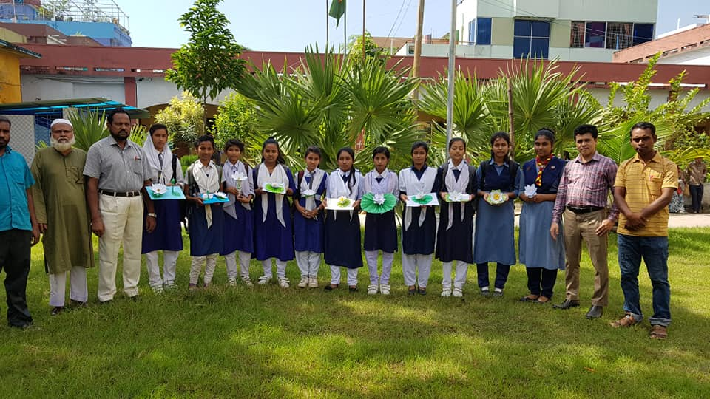
আজকের ক্লাসে সবাইকে শুভেচ্ছা

Slide 2
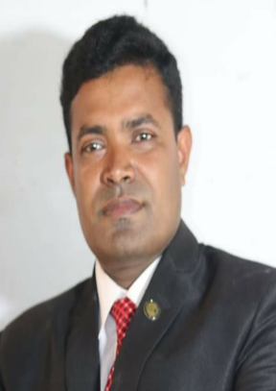
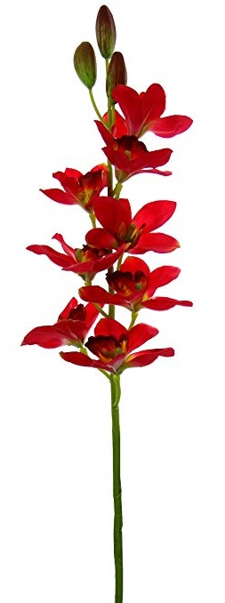
পরিচিতি
অভিজিৎ কুমার মন্ডল
বি এ সম্মান(বাংলা),এম এ (বাংলা ভাষা ও সাহিত্য),বি এড(১ম শ্রেণি) এম এড
বঙ্গবাসী মাধ্যমিক বিদ্যালয়,খালিশপুর,খুলনা
মোবাইলঃ০১৭৬৬-৯৯৪২৪১/০১৯৭৬-৯৯৪২৪১
Email:avijit09011988@gmail.com
বিষয়ঃ ---- বাংলা
শ্রেণিঃ ---- সপ্তম
পাঠ শিরোনামঃ -- সবার আমি ছাত্র
শিক্ষার্থীর সংখ্যা -৪৫ জন
সময় - ৫০ মিনিট

Slide 3
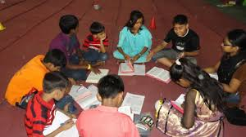
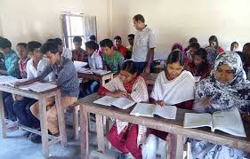
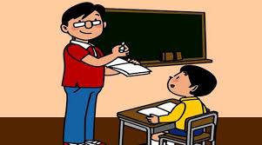
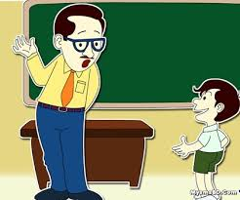
ছবিগুলো লক্ষ্য কর
ছবিগুলোতে কী দেখতে পাচ্ছ?
প্রত্যেক ছবিতে শিক্ষার্থী আছে ।
সবার আমি ছাত্র

Slide 4
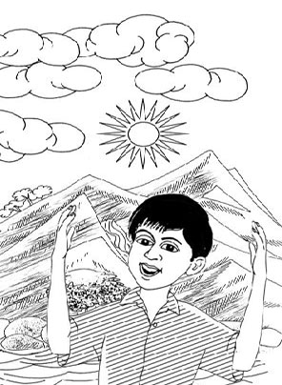
আজকের পাঠ .......
সবার আমি ছাত্র
সুনির্মল বসু

Slide 5
শিখনফল
এই পাঠ শেষে শিক্ষার্থীরা...
১.
কবি পরিচিতি বলতে পারবে।
২.
কবিতাটি শুদ্ধ উচ্চারণে পড়তে পারবে।
৩.
নতুন শব্দগুলোর অর্থসহ বাক্য গঠন করতে পারবে।
৪.
পৃথিবী যে এক বিশাল শিক্ষালয় ,সেখান থেকে কীভাবে সৎ,বিনয় ও উদার হওয়া যায় সে বিষয়ে জানতে পারবে। ।

Slide 6
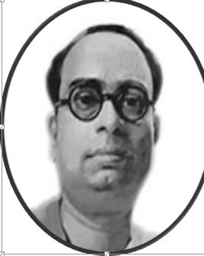
কবি পরিচিতি
মৃত্যুঃ
১৯৫৭ সালের ২৫ ফেব্রুয়ারি কলকাতায় ।।
জন্মঃ
১৯০২ সালে পশ্চিম বঙ্গের বিহার।
অন্যান্য : তিনি দক্ষ চিত্রশিল্পী ছিলেন।
পৈতৃক নিবাসঃ
বৃহত্তর ঢাকা জেলার বিক্রমপুরের মালখান নগর।
সাহিত্যকর্ম : শিশু-কিশোরদের জন্য তাঁর উল্লেখ্যযোগ্য গ্রন্থ : ছানাবড়া, বেড়া মজা, হৈচৈ, হুলুস্থুল,কথা শেখা, পাততাড়ি, মরণের ডাক, ছন্দের টুংটাং, শহুরে মামা, বীর শিকারী ইত্যাদি।
পরিচালক : শিশুপাক্ষিক ‘কিশোর এশিয়া’।
সুনির্মল বসু
পিতামহ ও মাতামহঃ
সাহিত্যিক ও সাংবাদিক গিরিশচন্দ্র বসু ও মনোরঞ্জন গুহঠাকুরতা।
১৯২০ সালে তিনি মাট্রিক পাশ করেন।

Slide 7
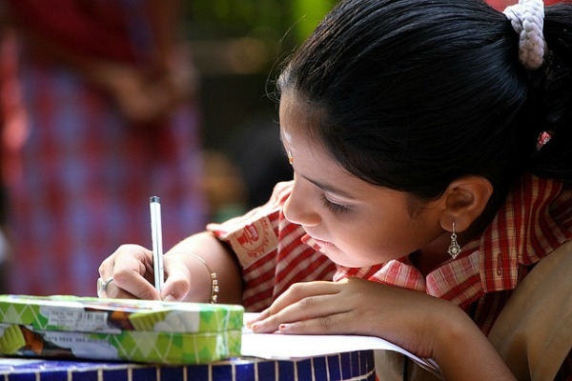
একক কাজ
কবি সুনির্মল বসু্র পৈতৃক নিবাস কোথায়?

Slide 8
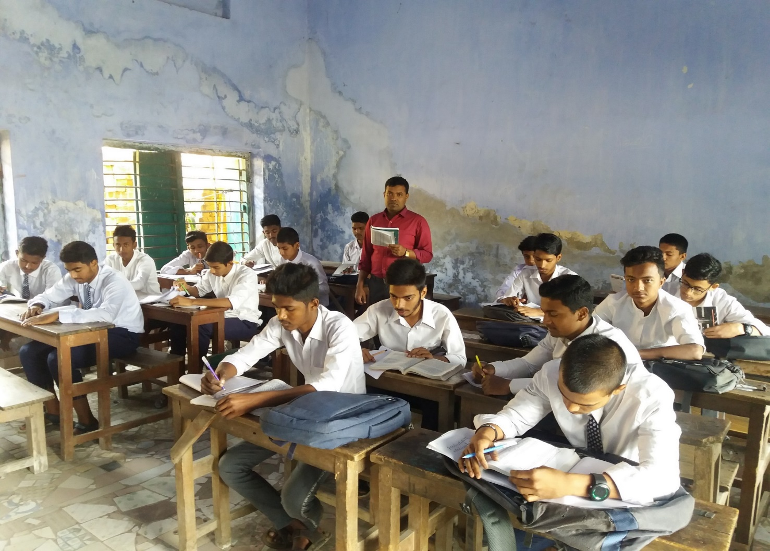
আদর্শ পাঠ
সবার আমি ছাত্র
সুনির্মল বসু

Slide 9
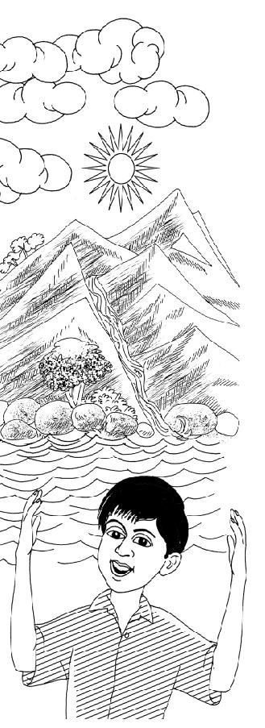
সবার আমি ছাত্র
সুনির্মল বসু
আকাশ আমায় শিক্ষা দিল
উদার হতে ভাই রে,
কর্মী হবার মন্ত্র আমি
বায়ুর কাছে পাই রে।
পাহাড় শিখায় তাহার সমান
হই যেন ভাই মৌন-মহান,
খোলা মাঠের উপদেশে-
দিল-খোলা হই তাই রে।
সূর্য আমায় মন্ত্রণা দেয়
আপন তেজে জ্বলতে
চাদঁ শিখালো হাসতে মিঠে,
মধুর কথা বলতে,
ইঙ্গিতে তার শিখায় সাগর-
অন্তর হোক রত্ন-আকর;
নদীর কাছে শিক্ষা পেলাম
আপন বেগে চলতে।
,

Slide 10
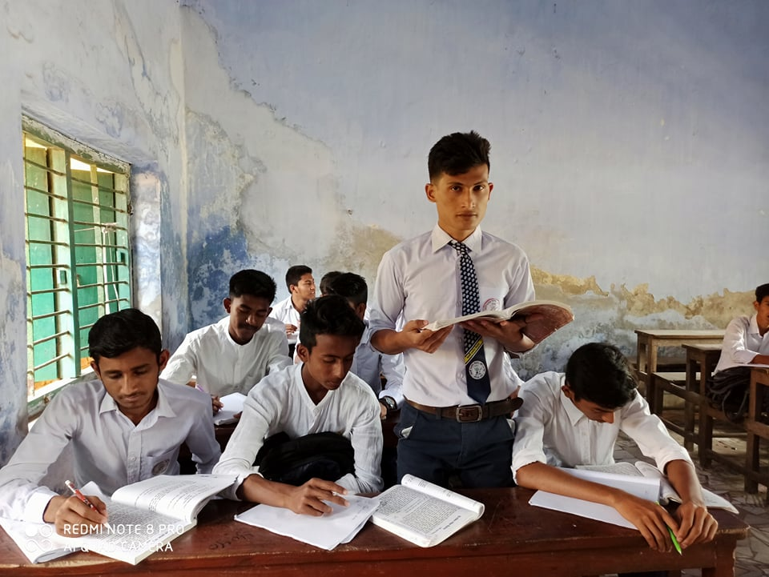
সরব পাঠ
মাটির কাছে সহিষ্ণুতা
পেলাম আমি শিক্ষা,
আপন কাজে কঠোর হতে
পাষাণ দিল দীক্ষা।
ঝরনা তাহার সহজ গানে
গান জাগালো আমার প্রাণে,
শ্যাম বনানী সরসতা
আমায় দিল ভিক্ষা।
বিশ্ব-জোড়া পাঠশালা মোর,
সবার আমি ছাত্র,
নানান ভাবের নতুন জিনিস
শিখছি দিবারাত্র;
এই পৃথিবীর বিরাট খাতায়-
পাঠ্য যে-সব পাতায় পাতায়,
শিখছি সে-সব কৌতূহলে-
সন্দেহ নাই মাত্র।
সবার আমি ছাত্র
সুনির্মল বসু

Slide 11
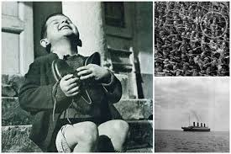
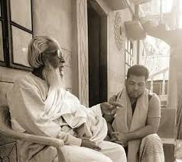
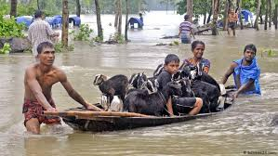
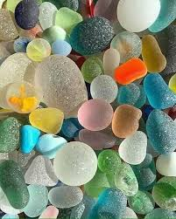
এসো নতুন শব্দার্থগুলোর অর্থ জেনে নেই
দিল-খোলা
মনখোলা, মুক্তমন।
মন্ত্রণা
উপদেশ, প্রেরণা, যুক্তি-পরামর্শ।
সহিষ্ণুতা
সহ্য করার ক্ষমতা ।
পাষাণ
পাথর

Slide 12
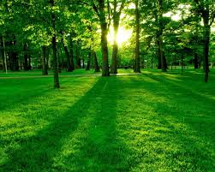
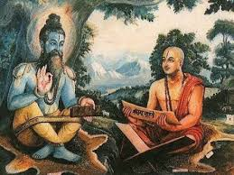
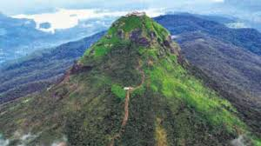
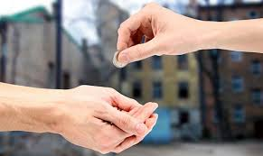
এসো নতুন শব্দার্থগুলোর অর্থ জেনে নেই
শ্যাম বনানী
সবুজ বন ।
দীক্ষা
ধর্মোপদেশ।
বিরাট
বিশাল।
উদার
দানশীল ।

Slide 13
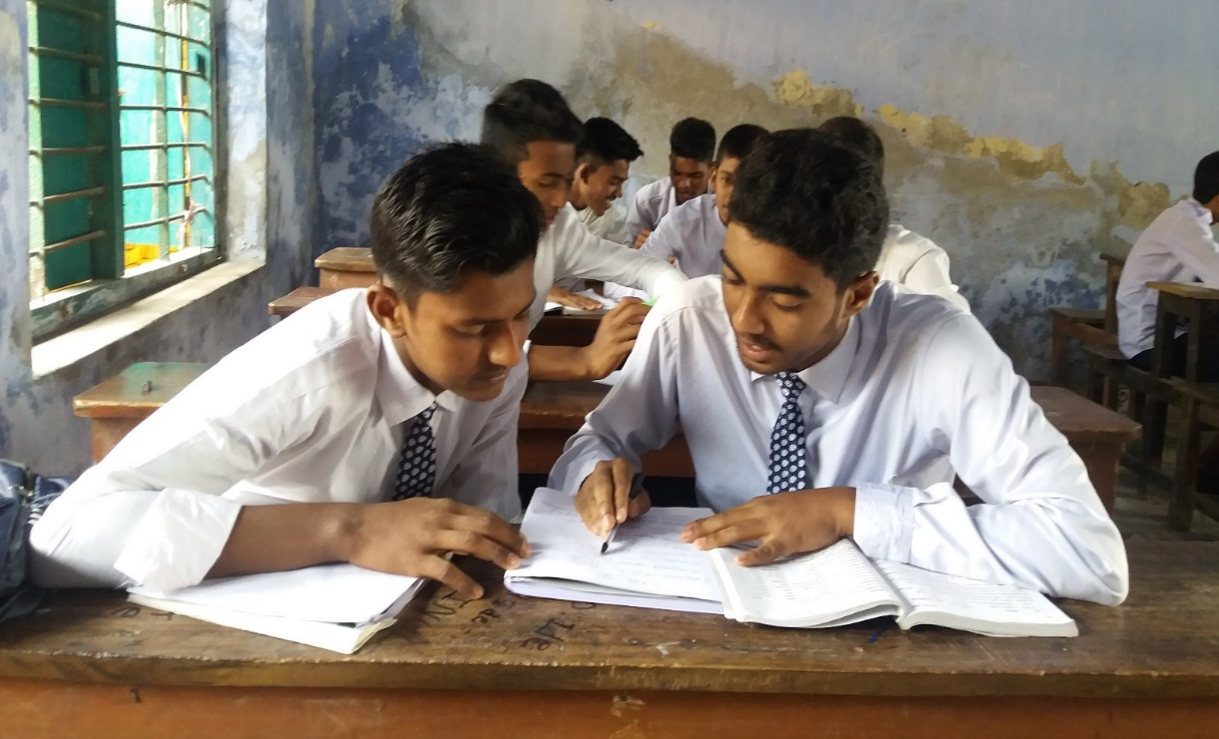
জোড়ায় কাজ
মন্ত্রণা , পাষাণ, শ্যাম বনানী শব্দ গুলো দিয়ে ২টি করে বাক্য লিখ।

Slide 14
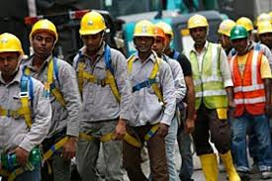
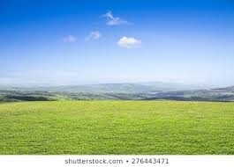
আকাশ আমায় শিক্ষা দিল
উদার হতে ভাই রে,
কর্মী হবার মন্ত্র আমি
বায়ুর কাছে পাই রে।
পাহাড় শিখায় তাহার সমান
হই যেন ভাই মৌন-মহান,
খোলা মাঠের উপদেশে-
দিল-খোলা হই তাই রে।

Slide 15
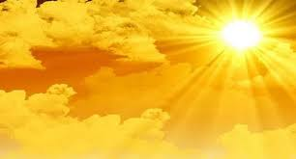
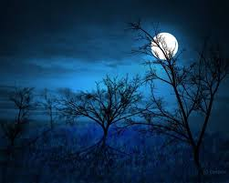
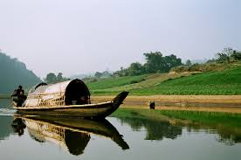
সূর্য আমায় মন্ত্রণা দেয়
আপন তেজে জ্বলতে
চাদঁ শিখালো হাসতে মিঠে,
মধুর কথা বলতে,
ইঙ্গিতে তার শিখায় সাগর-
অন্তর হোক রত্ন-আকর;
নদীর কাছে শিক্ষা পেলাম
আপন বেগে চলতে।

Slide 16
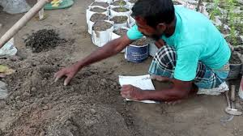
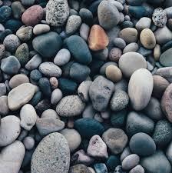
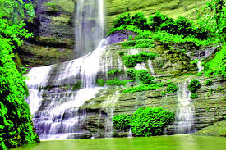
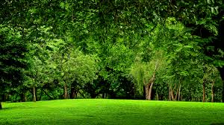
মাটির কাছে সহিষ্ণুতা
পেলাম আমি শিক্ষা,
আপন কাজে কঠোর হতে
পাষাণ দিল দীক্ষা।
ঝরনা তাহার সহজ গানে
গান জাগালো আমার প্রাণে,
শ্যাম বনানী সরসতা
আমায় দিল ভিক্ষা।

Slide 17
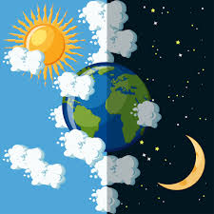
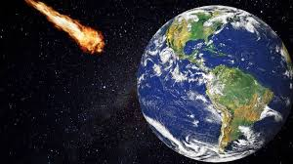
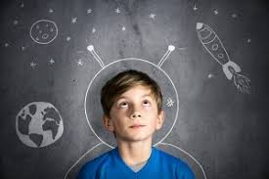
বিশ্ব-জোড়া পাঠশালা মোর,
সবার আমি ছাত্র,
নানান ভাবের নতুন জিনিস
শিখছি দিবারাত্র
এই পৃথিবীর বিরাট খাতায়-
পাঠ্য যে-সব পাতায় পাতায়,
শিখছি সে-সব কৌতূহলে-
সন্দেহ নাই মাত্র।

Slide 18
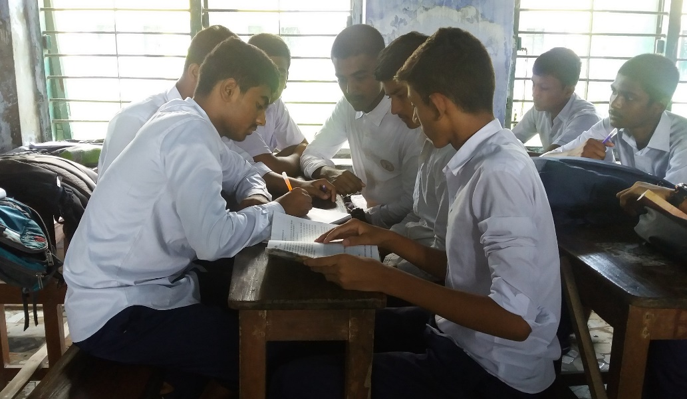
দলীয় কাজ
‘প্রকৃতি কীভাবে মানুষকে শিক্ষা দিয়ে সৎ ও আদর্শ মানুষ হিসাবে গড়ে তুলতে পারে ?ব্যাখ্যা করো।

Slide 19
মূল্যায়ন
আপন তেজে চলার মন্ত্রণা দেয় কে?
সূর্যের
কর্মপ্রেরণার বড় উৎস কোনটি ?
নিরন্তর বায়ুপ্রবাহ
মৌন-মহান হতে শিক্ষা দেয় কে?
পাহাড়
পাথরের কাছ থেকে আমরা কী শিক্ষা পাই ?
দৃঢ় থাকার
কবি হাসতে শেখেন কার কাছ থেকে ?
চাঁদের

Slide 20
মূল্যায়ন
সঠিক উত্তরের জন্য ক্লিক
১. “সবার আমি ছাত্র” কবিতায় এই পৃথিবীর খাতা কেমন ?
(ক) ছোট
(খ) মাঝারি
(গ) বিরাট
(ঘ) গোলাকার
২. ‘সাগর তার বুকে কী ধারণ করে?
(ক) অগনিত মাছ
(খ) উর্মিমালা
(গ) প্রাকৃতিক সম্পদ
(ঘ) বিশাল রত্ন ভান্ডার

Slide 21
সঠিক উত্তরের জন্য
ক্লিক
মূল্যায়ন
৩. আপন কাজে কঠোর হতে শিক্ষা দেয় কে?
i. পাষাণ
ii. আকাশ
iii. বায়ু
নিচের কোনটি সঠিক?
(ক) i
(খ) i ও iii
(গ) ii ও iii
(ঘ) i, ii ও iii
৪. সবার আমি ছাত্র কবিতায় মানব চরিত্রের কোন গুণ উল্লেখ আছে ?
(ক) উদরতা
(খ) কোমলতা
(গ) ভীরুতা
(ঘ) শিষ্টাচার

Slide 22
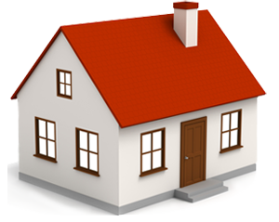
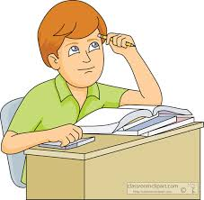
বাড়ির কাজ
প্রশ্নঃ কবি বিশ্বকে কেনো পাঠশালার সাথে তুলনা করেছেন?তা তোমার নিজের ভাষায় লিখ ।

Slide 23
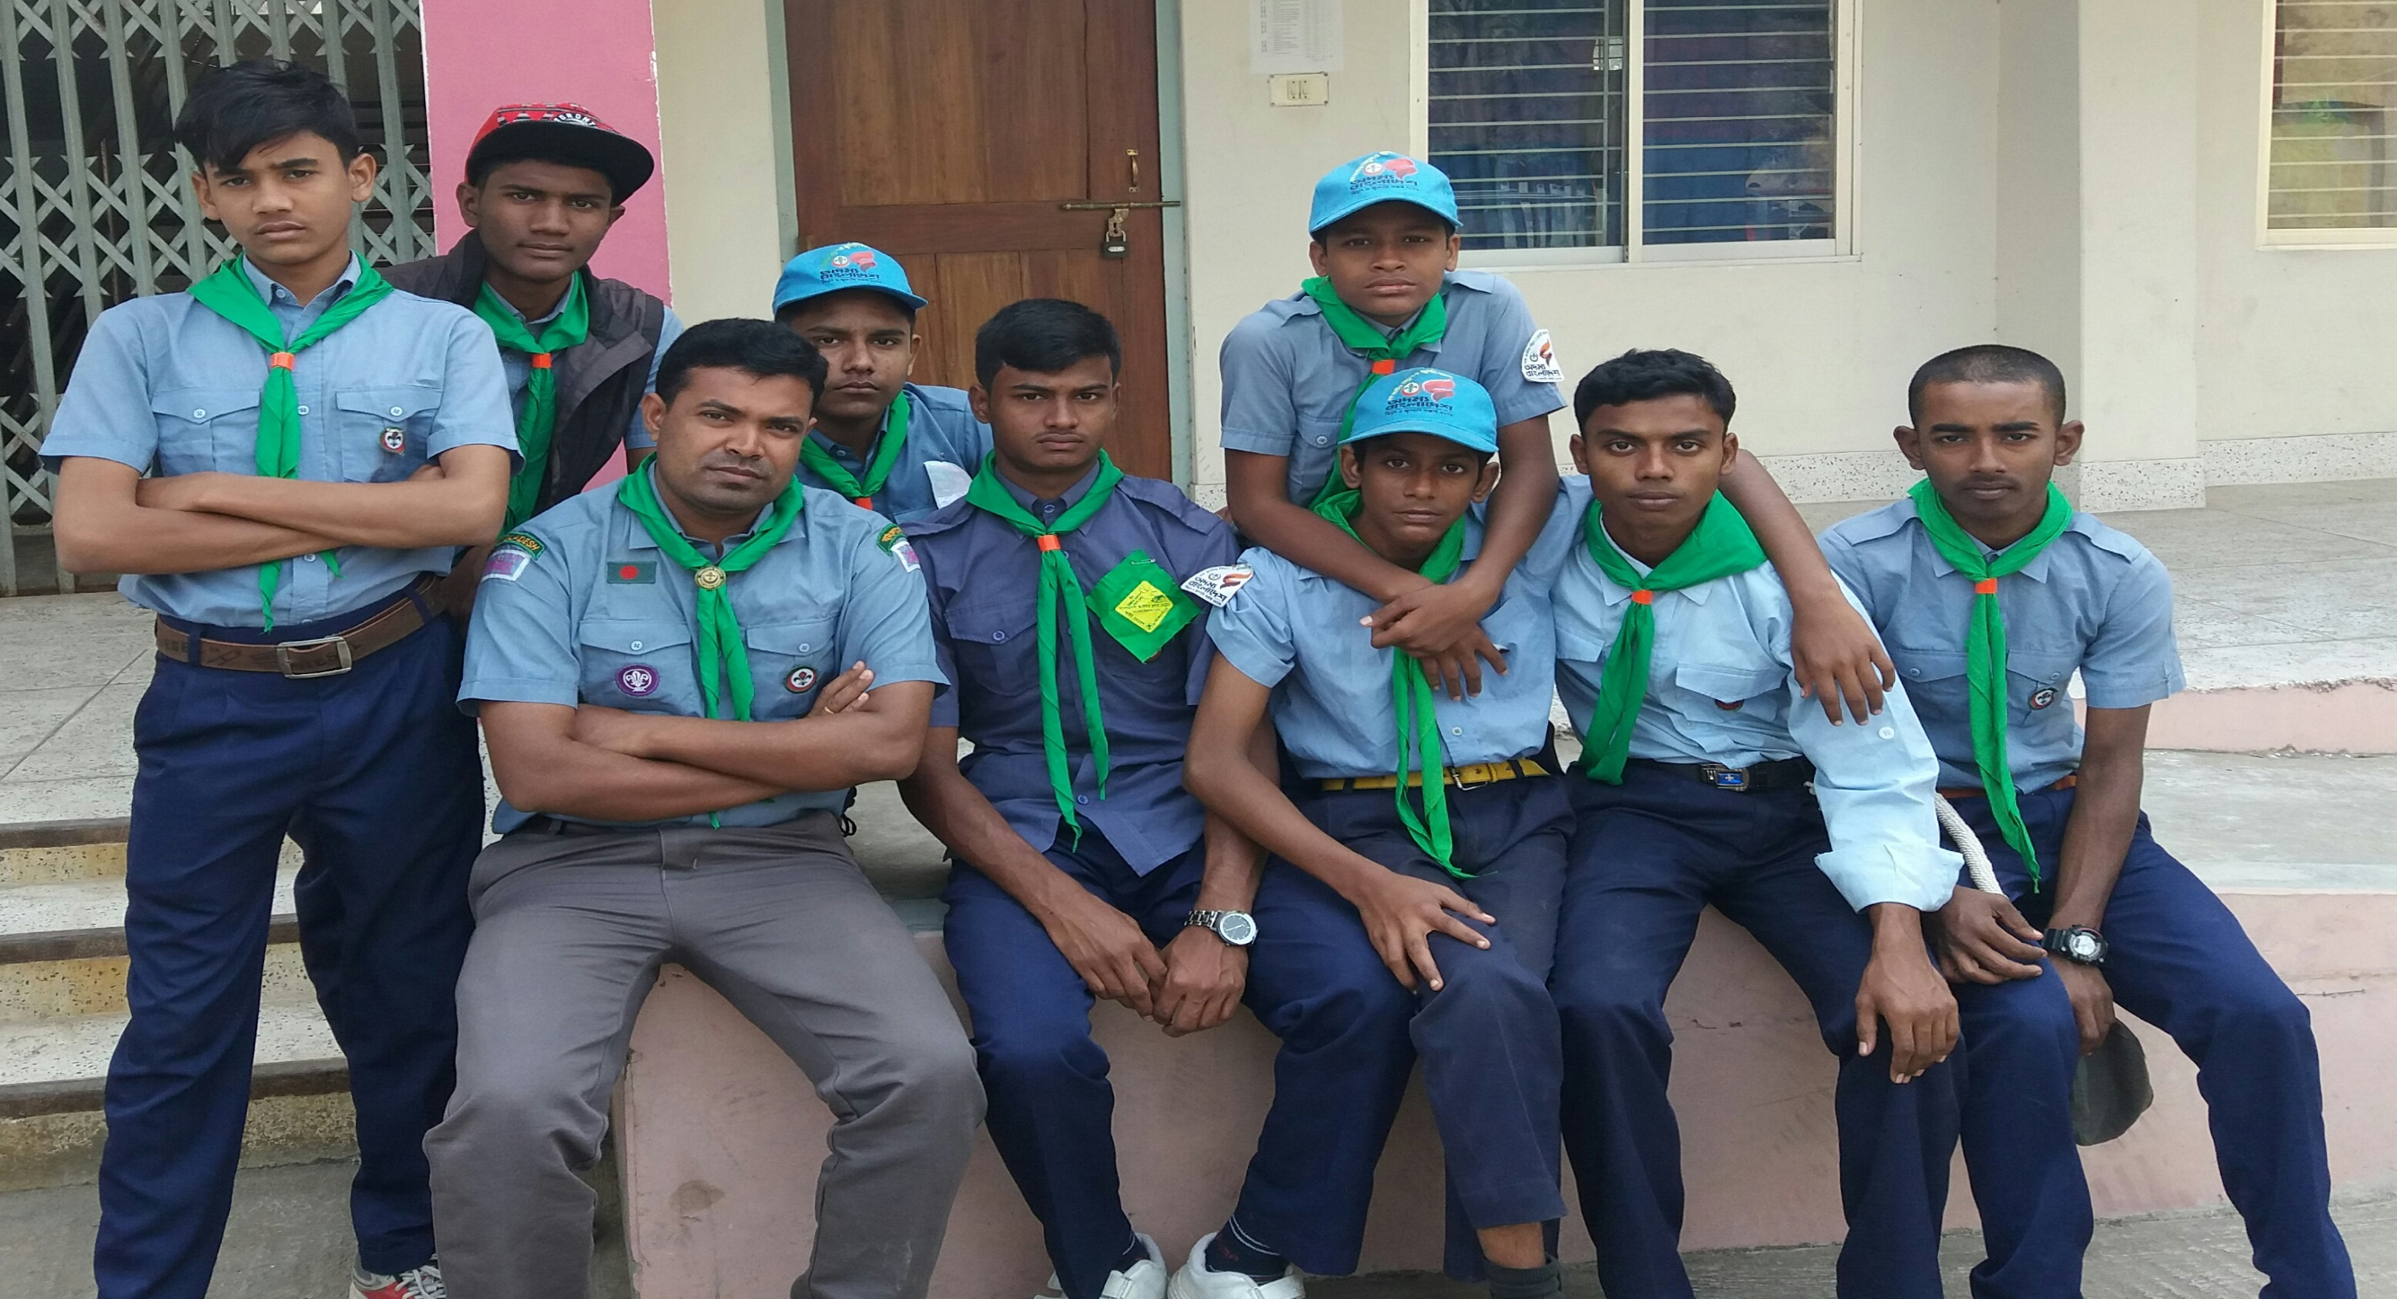
সবাইকে ধন্যবাদ

